Slide 1

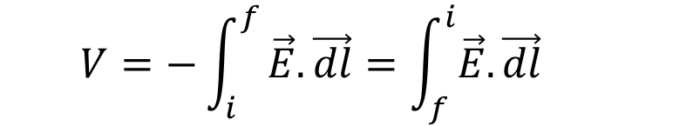
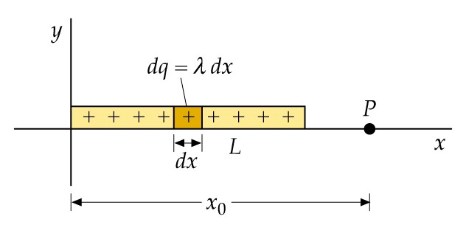
Ejemplo 1: Campo eléctrico y Potencial sobre el eje de una carga lineal finita.
x
x_{o}-x

Slide 2
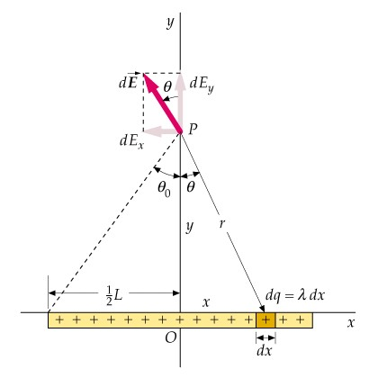
Ejemplo 2: Campo eléctrico (Potencial) fuera del eje de una carga lineal finita.
d

Slide 3
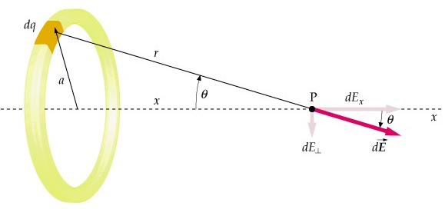
Ejemplo 3: Campo eléctrico Potencial creado por una distribución uniforme de carga λ en forma de anillo de radio a, en un punto de su eje.

Slide 4
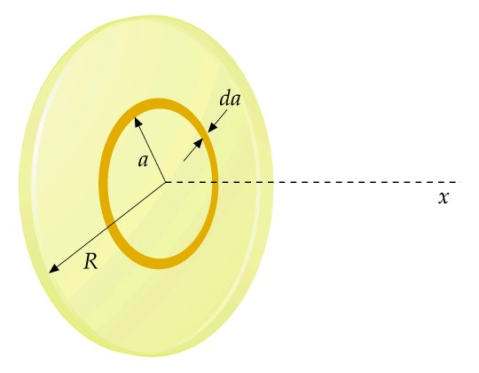

Ejemplo 4: Campo eléctrico creado por una distribución uniforme de carga  en forma de disco de radio R, en un punto de su eje.
dq
r
ϕ
P
dE_{x}
X
x
dE_{y}

Slide 5
Contenido
Potencial Eléctrico
Fuerzas conservativas. Energía potencial.
Potencial Eléctrico. Definición y ejemplos.
Distribuciones continuas de carga.
Diferencia de potencial.

Slide 6

POTENCIAL ELECTRICO
La fuerza eléctrica es una fuerza conservativa, es decir, se le puede asociar una energía potencial
Para levantar un cuerpo, en contra del campo gravitacional, se debe realizar un trabajo, este trabajo se acumula como Energía potencial gravitacional

Slide 7
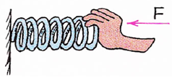
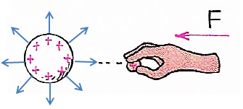
Lo mismo ocurre en el caso del resorte al comprimirlo y del eléctrico, al mover una carga en contra de un campo eléctrico

Slide 9
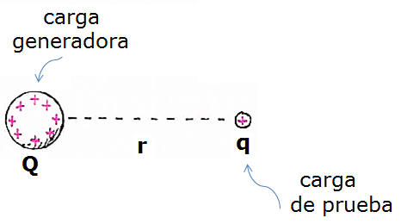

ENERGIA POTENCIAL ELECTRICA (U)
Energía que posee una carga en virtud de posición en un campo eléctrico
Es igual al trabajo realizado por un agente externo contra las fuerzas eléctricas para llevar una carga +q desde el infinito hasta esa distancia
Como toda forma de energía, la energía potencial eléctrica se mide en Joule

Slide 10
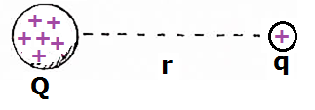
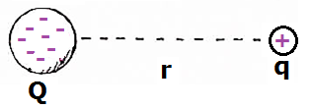
CARGAS DE IGUAL SIGNO | CARGAS DE SIGNO OPUESTO
Se requiere trabajo motor para acercar la carga de prueba 🡪 la energía potencial eléctrica es positiva | Se requiere trabajo resistivo para a acercar la carga de prueba 🡪 la energía potencial eléctrica es negativa

Slide 11
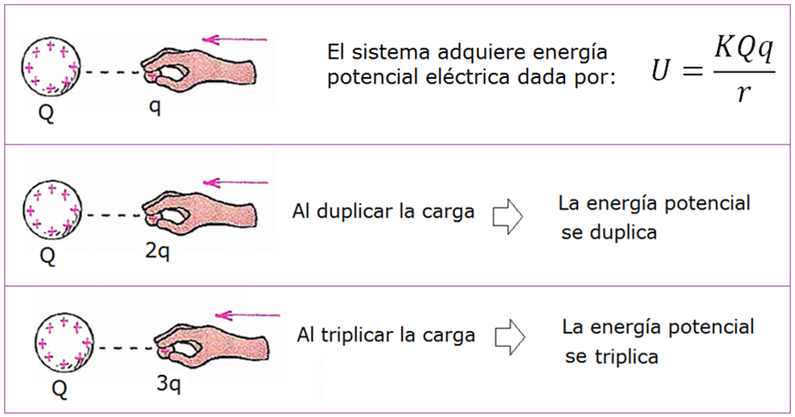
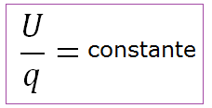
POTENCIAL ELECTRICO (V)

Slide 12

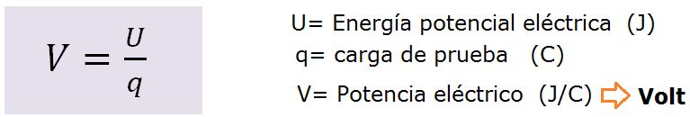
POTENCIAL ELECTRICO (V)
Que el potencial en un punto sea de 12 V significa que existiran12 J de energía por cada Coulomb de carga que se ubique en dicho punto
El potencial eléctrico es una magnitud escalar

Slide 13
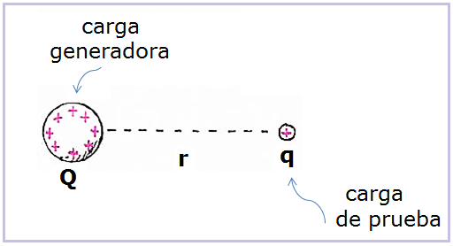

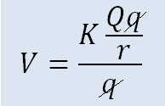

Es posible determinar el valor Potencial eléctrico para cualquier posición dentro de un campo eléctrico
El potencial eléctrico a una distancia “r” de una carga generadora se puede obtener de la siguiente forma:
Por lo tanto, obtenemos

Slide 14
ANALIZANDO
Se confirma que el potencial eléctrico es independiente de la carga de prueba
La importancia del potencial eléctrico, es que permite asignarle un valor a cualquier punto de un campo eléctrico
Se puede hablar de potenciales eléctricos en distintos lugares de un campo eléctrico, haya o no haya cargas que ocupen esos lugares
Si la carga Q es positiva | Su potencial es positivo | Alto Potencial
Si la carga Q es negativa | Su potencial es negativo | Bajo potencial

Slide 15
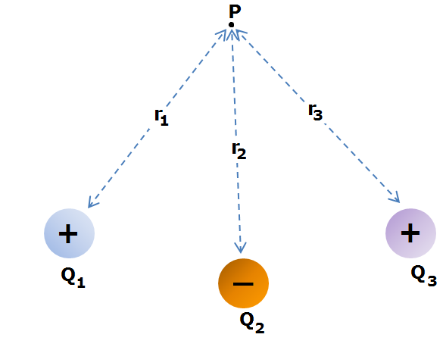
POTENCIAL RESULTANTE
Se determina el potencial generado por cada carga: V₁, V₂ y V₃
Luego, se suman algebraicamente todos los potenciales

Slide 16
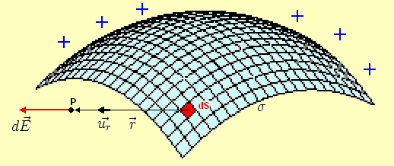

Potencial eléctrico generado por una distribución continua de carga
Si la distribución de carga es continua y no una colección de puntos, la suma debe reemplazarse por una integral
Siendo dq un elemento diferencial de la distribución de carga, r su distancia al punto en el cual se calcula V y dV el potencial que dq produce en ese punto

Slide 17
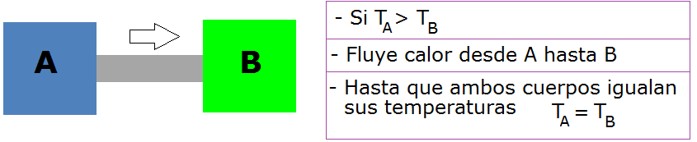
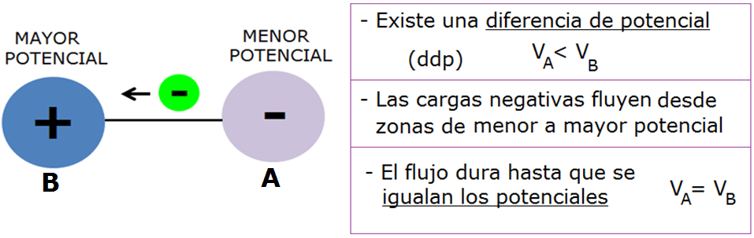
FLUJO DE CARGAS
En el caso de las cargas eléctricas

Slide 18
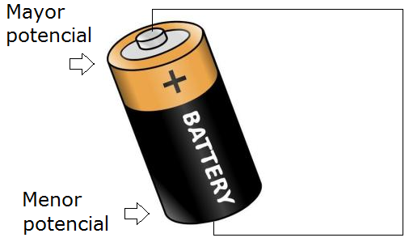
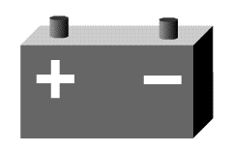
Para mantener la diferencia de potencial constante, entre los extremos de un conductor se recurre a dispositivos como pilas, baterías, generadores
De esta forma, se mantiene un flujo de cargas (corriente eléctrica) constante
La diferencia de potencial entrega la energía necesaria para desplazar a los electrones dentro de un circuito

Slide 19
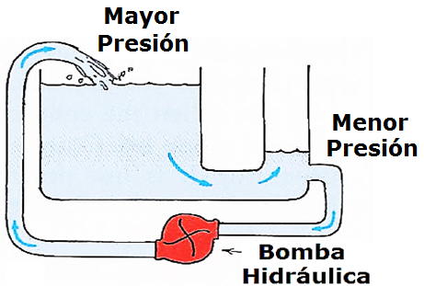

El agua fluye en el tubo debido a la diferencia de presión en los extremos
La misión de la bomba es mantener esta diferencia de presiones
La carga eléctrica fluye en un conductor cuando los extremos de este están conectados a puntos a diferente presión eléctrica (voltaje)
La misión de la pila es mantener la diferencia de potencial

Slide 20
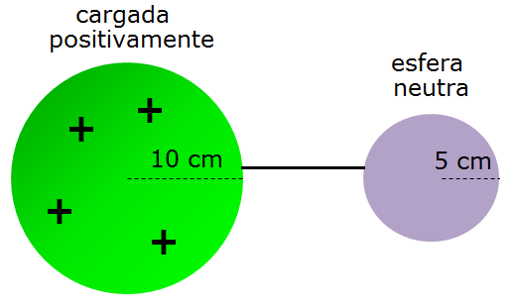
Una esfera de 10 cm de radio posee una carga positiva de 6 μC, se conecta con otra esfera de 5 cm de radio, mediante un conductor. Determina la carga de cada esfera luego del equilibrio

Slide 21
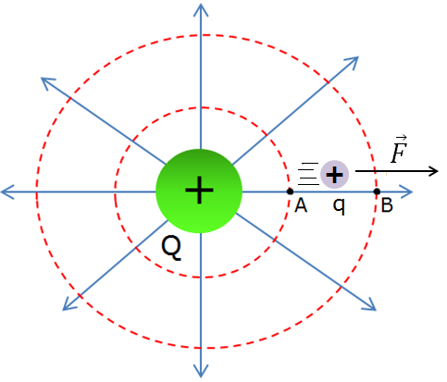
Se define la diferencia de potencial eléctrico (ddp):
Al ubicar una carga en un campo eléctrico, la fuerza eléctrica realizara trabajo sobre ella, transfiriéndole energía
La diferencia de potencial es una medida de cuanta energía puede adquirir una carga en cierta situación

Slide 22
Contenido
Ley de Gauss
Leyes fundamentales teoría electromagnética.
Flujo de campo eléctrico. Definición y ejemplos.
Utilidad. Ejemplos. Ejercicios.

Slide 23
Flujo
Cantidad de fluido que atraviesan una superficie dada durante un intervalo de tiempo
Φ = v A
A
v

Slide 24
Flujo de un Campo Eléctrico
Cantidad de fluido que atraviesan una superficie dada durante un intervalo de tiempo
Φ = E dA
A
v

Slide 25
Flujo de un campo eléctrico.
Si A es el vector con magnitud A igual a la medida del área de la superficie y con dirección n perpendicular a la misma
A = A n
y E el vector de campo Eléctrico, el flujo Φ estará dado por:
Φ = E A

Slide 26
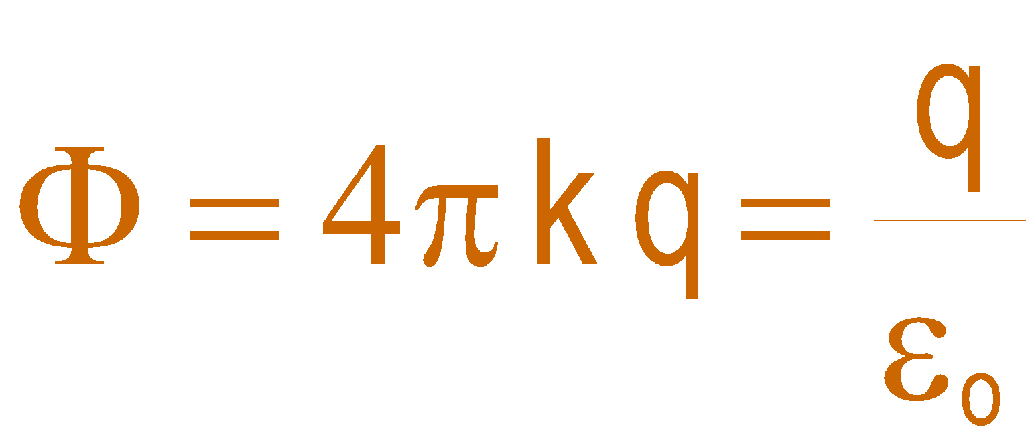

I
Consideremos varias superficies centradas en una esférica que contiene una carga q.
s₂
s₃
s₁
q
El flujo a través de la superficie esférica es
Como el número de líneas que atraviesan las tres superficies es el mismo, se cumple que
Por lo tanto el flujo es independiente de la forma de la superficie.

Slide 27
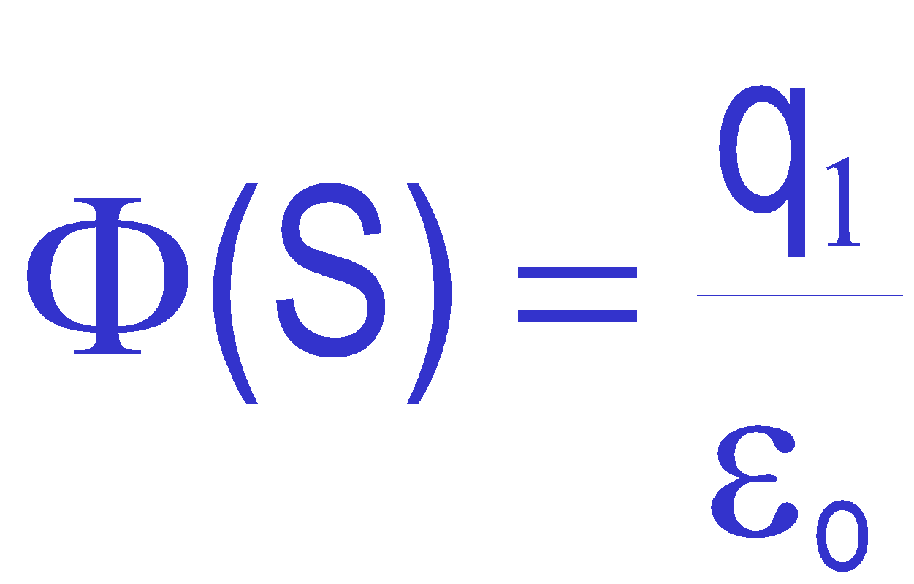
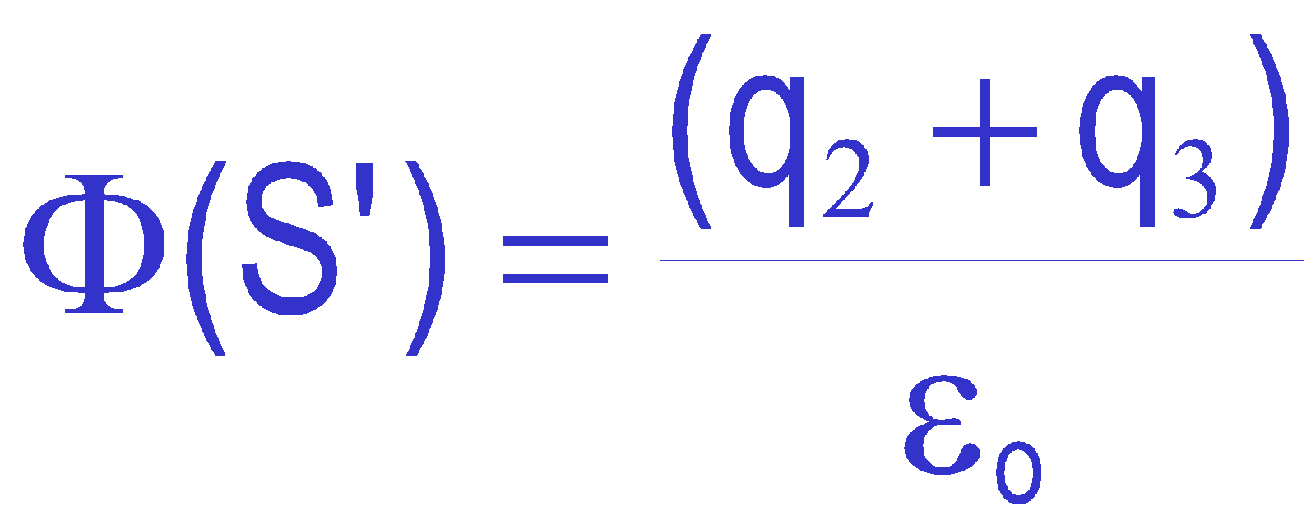
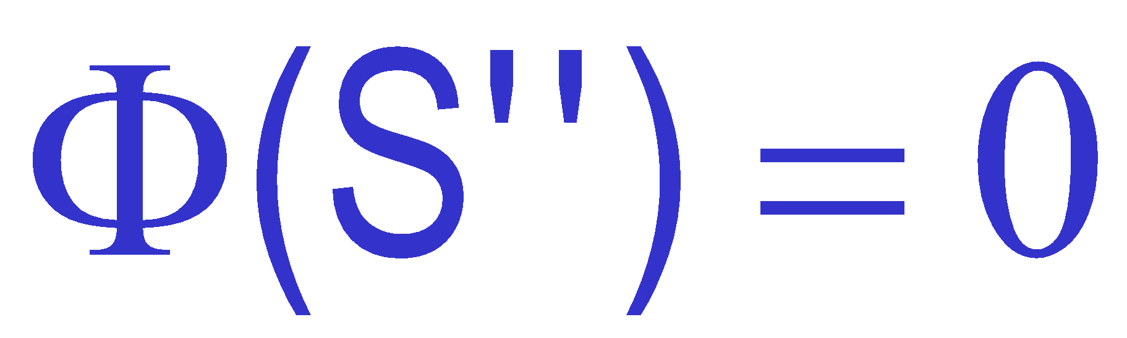
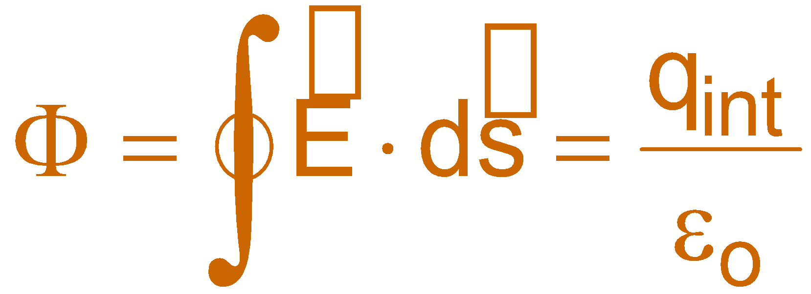
Generalización de los resultados
Para distribuciones de carga, ya sean discretas o continuas, podemos aplicar el principio de superposición.
Ejemplo:
S’
q₂
S
q₃
q₁
S’’

Slide 28


Enunciado del Teorema de Gauss
El flujo eléctrico neto a través de cualquier superficie gaussiana cerrada es igual a la carga neta que se encuentre dentro de ella, dividida por la permitividad del vacío.
Esta ley sólo puede aplicarse a problemas con gran simetría.
Procedimiento para aplicar el teorema de Gauss
Dada una distribución de carga, buscar una superficie gaussiana que cumpla estas condiciones
paralelo a
en todos los puntos de la superficie
constante

Slide 29
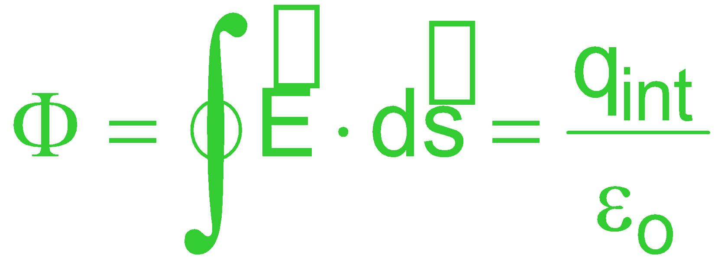
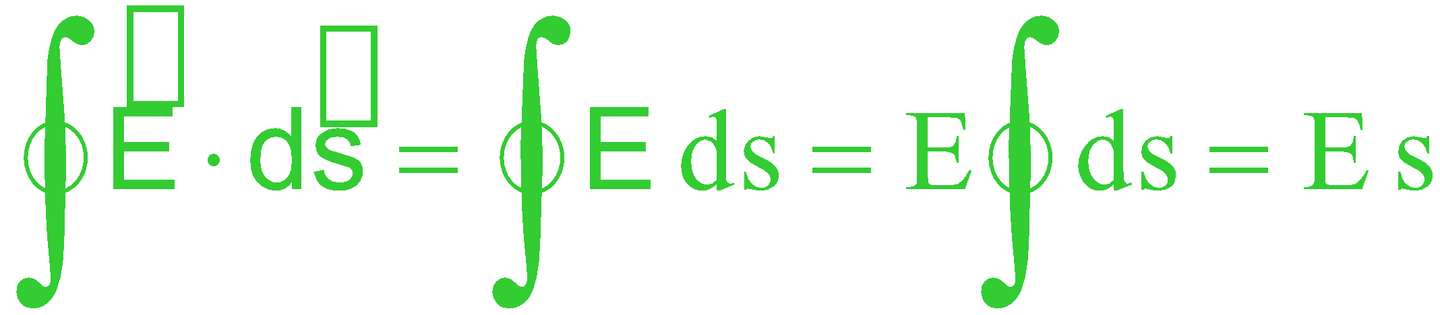
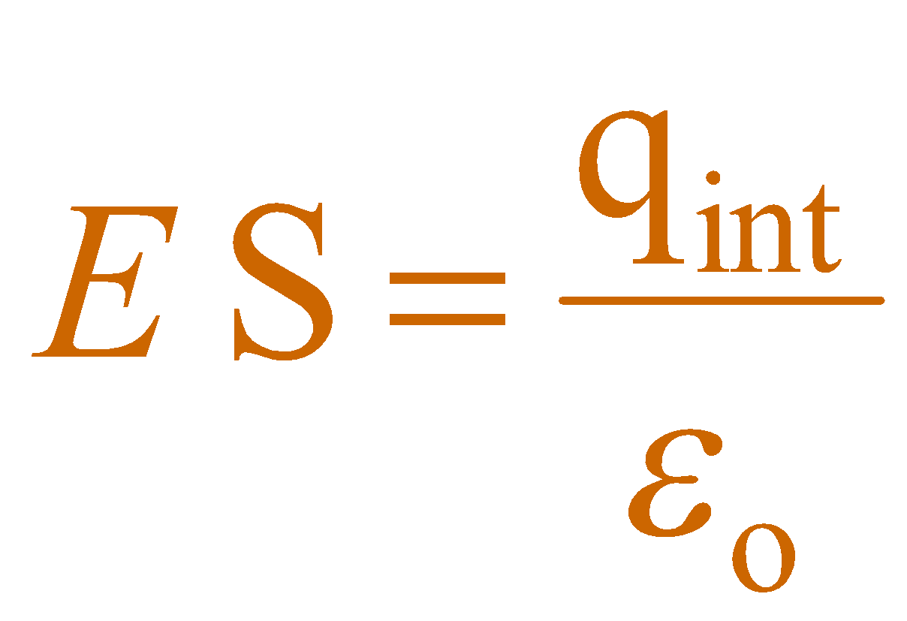
El flujo eléctrico a través de una superficie cerrada viene dado por
Si la superficie cerrada gaussiana cumple las dos condiciones anteriores
S es el área de la superficie gaussiana
Por lo tanto
q_{int} es la carga encerrada en dicha superficie

Slide 30

Evaluar el flujo eléctrico para la superficie cerrada indicada en la figura
A₁
A₂
E
Φ = E A

Slide 31
Flujo de un campo eléctrico a través de una superficie cerrada es igual a la carga neta contenida en la región
ε₀ Φ_{E} = Q
Q = ε₀ E dA
dA
E

Slide 32
Ejercicio
Determine el flujo neto que atraviesa el cubo de la figura si el campo eléctrico está dado por a) E = [(( 2 N/C ) + ( -4 N/C m) x) i + (-5 N/C) j]. b) ¿Cuánta carga tiene el cubo?
Z
Φ = E A
A₆
A₄
A₃
A₂
A₁
Y
A₅
1.4 m
X

Slide 33
LEY DE GAUSS
Ejercicio
Un campo eléctrico vale E = (200 N/C)i para x>0 y E = -200 N/C i para x<0. Un cilindro de longitud 20 cm y radio R=5 cm tiene su centro en el origen y su eje a lo largo del eje X, de modo que en un extremo se encuentra en x = +10 cm y el otro en x = -10 cm. (a) ¿Cuál es el flujo neto del campo eléctrico que atraviesa la superficie total cerrada del cilindro? (b) ¿Cuál es la carga neta interior al cilindro?
A₂
A₁
A₃
E
Φ = E A

Slide 34
LEY DE GAUSS
Para una superficie esférica de radio r que rodea a una carga puntual q se tiene
q = ε₀ E dA
E
q
dA

Slide 35
LEY DE GAUSS
La dirección del campo es perpendicular a la superficie en todos los puntos de la misma
q = ε₀ E dA
q = ε₀ E dA
E
q = ε₀ E (4πr )
q
2
dA
1
q
E =
4πε₀
r
2

Slide 36
Para un casquete esférico con carga distribuida uniformemente en su superficie a un radio R
q = ε₀ E_{r} (4πr )
2
para r > R
E
1
q
E_{r} =
4πε₀
r
2
R
y
q
E_{r} = 0
para r < R

Slide 37
Para una distribución de carga esféricamente simétrica
1
dq
E_{r} =
4πε₀
r
para r > R
2
1
q
E_{r} =
E
4πε₀
r
2
y para r < R
R
q
1
q’
E_{r} =
4πε₀
r
2

Slide 38
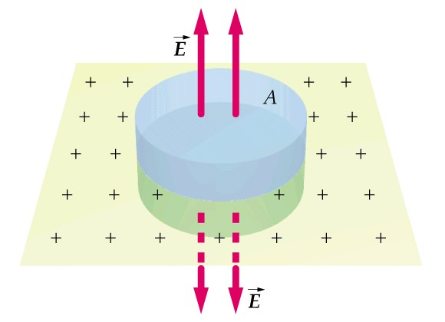
Ejemplo: Campo eléctrico próximo a un plano infinito de carga.
1
3
2

Slide 39
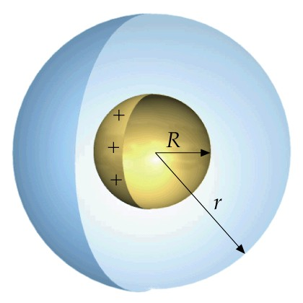
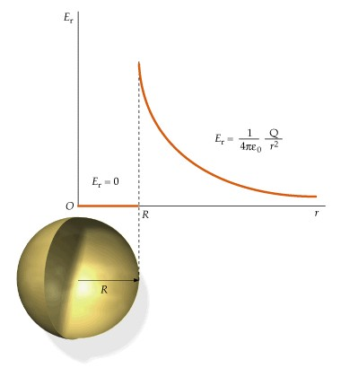
Ejemplo: Campo eléctrico debido a una corteza esférica uniformemente cargada.

Slide 40
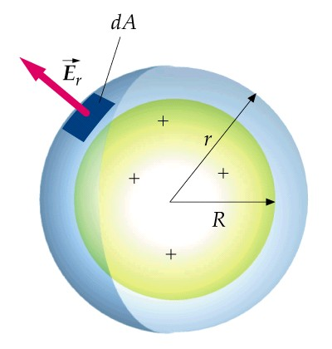
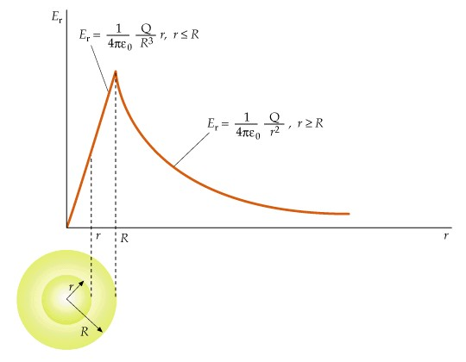
Ejemplo: Campo eléctrico debido a una esfera uniformemente cargada.

Slide 41
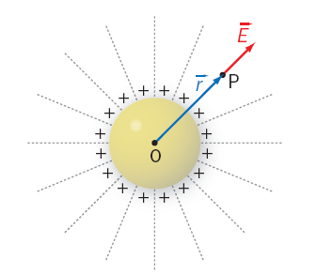
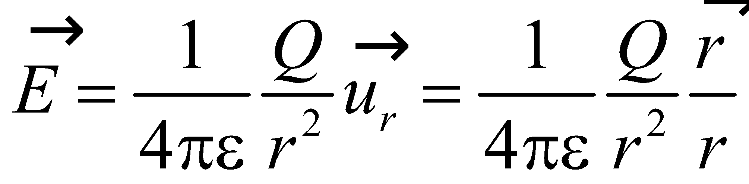
Campo eléctrico de una distribución esférica
En todos los conductores cargados estáticamente, la carga eléctrica se distribuye automáticamente de forma que la intensidad del campo es nula en el interior del conductor
Intensidad del campo en el exterior

Slide 42
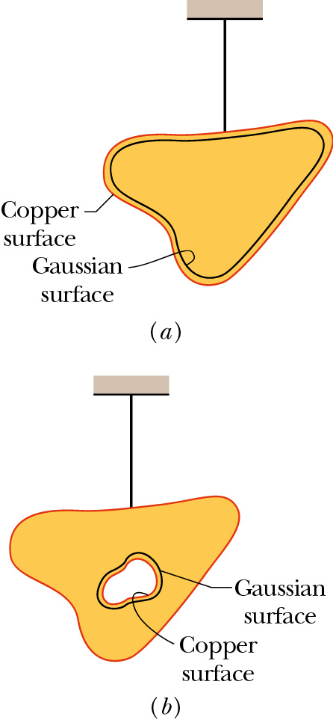
Un conductor aislado cargado
Si un exceso de cargas es colocado en un conductor aislado, esa cantidad de carga se moverá completamente a la superficie del conductor. Nada del exceso de carga se encontrara dentro del cuerpo del conductor.

Slide 43
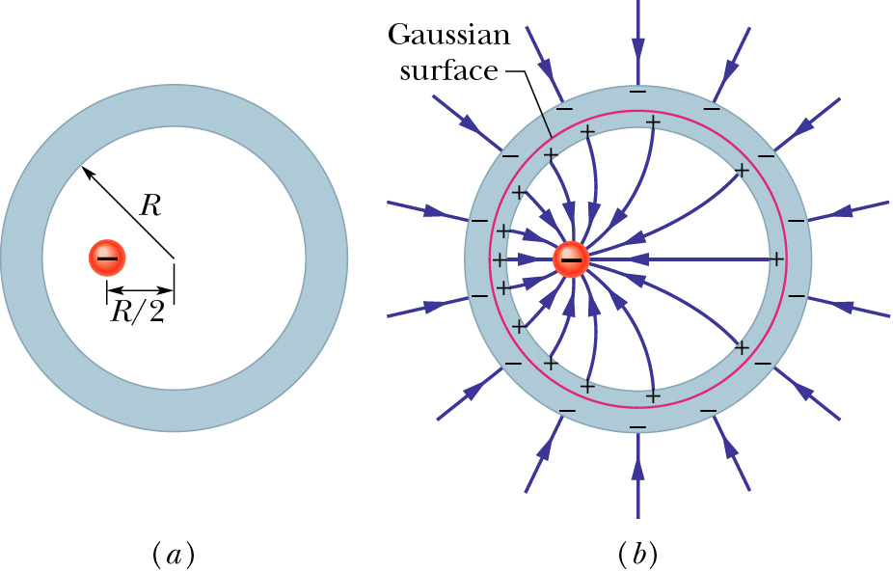
Cargas en cavidades (Cargas inducidas)

Slide 44

Conductors shield charges
No net charge
What is electric field outside the spherical conductor?
Charge q
Draw a Gaussian surface
No electric field – no charge
Inner charge is hidden – except
Charge -q
Charge +q on outside to compensate
Charge distributed uniformly
Charge +q

Slide 45
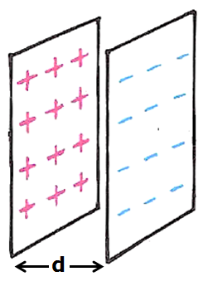
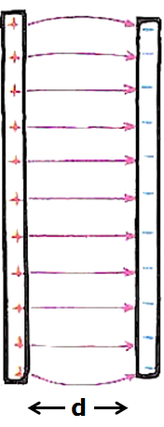
DIFERENCIA DE POTENCIAL ENTRE DOS LAMINAS PARALELAS CON CARGA OPUESTA
En el espacio que separa las placas se forma un campo eléctrico uniforme, dirigido desde la placa positiva hacia la placa negativa

Slide 46
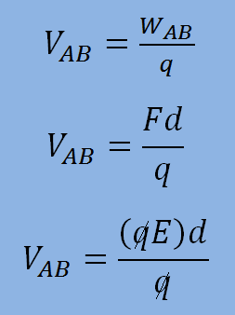
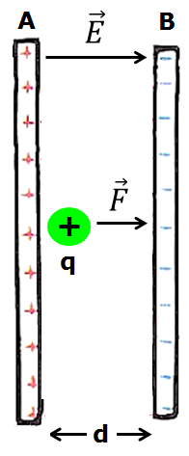
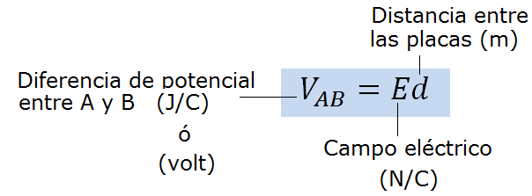
Calculo de la diferencia de potencial eléctrico en un campo eléctrico uniforme

Slide 47

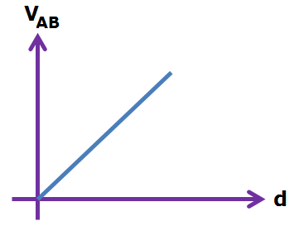
OBSERVACIONES
De la expresión anterior obtenemos
Anteriormente se dijo que la unidad de medida para el campo eléctrico era (N/C). Pero esta expresión nos dice que también se puede utilizar (Volt/metro)
Además como el campo eléctrico es constante, esto implica que la diferencia de potencial y la distancia son directamente proporcionales.
Manteniendo la distancia constante; mientras mayor sea la intensidad del campo eléctrico, mayor será la diferencia de potencial entre las placas 🡪 V=Ed

